Slide 1

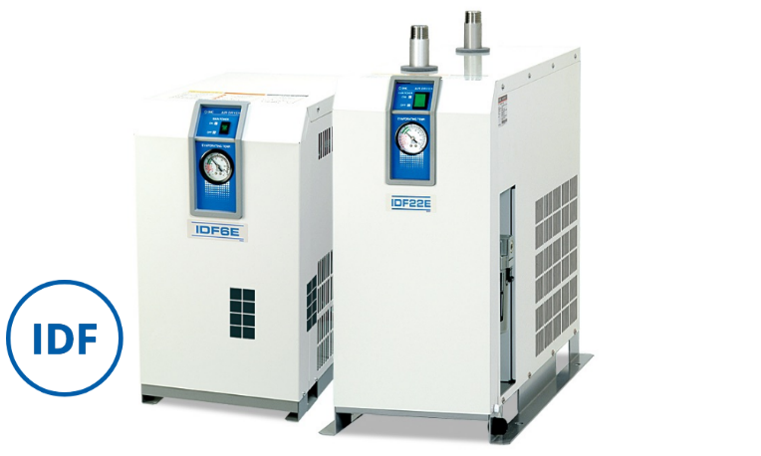
ITEM 01:
Secador de Ar por Refrigeração - SMC®
Modelo: IDF15E1-20
CARACTERISTICAS TÉCNICAS
Modelo | IDF15E1-20
Performance
Vazão | 3,1 | m³/min
 | 109,5 | PCM
 | 186 | m³/h
Pressão | 1,5 ~ 10 | Bar(g)
 | 0,15 ~ 1,0 | MPa
Tensão | 220 / 60 / 1 | V / Hz / Fase
Gás | R134a | (HFC)
Aplicação
Conexão | Rc3/4 | Polegadas (")
Comprimento | 485 | Milímitros (mm)
Largura | 270 | Milímitros (mm)
Altura | 568 | Milímitros (mm)
Peso | 28 | Quilos (Kg)
BENEFÍCIOS
Elimina a umidade presente no ar comprimido, evitando condensação de água na rede pneumática;
Fácil manuseio: basta fazer a instalação elétrica e acionar o botão de partida. O equipamento funcionará automaticamente, sem a necessidade de nenhuma parametrização;
Preocupação com o meio ambiente devido ao uso de gás de refrigeração ecológico.

